Slide 1
Vanhenemiseen varautuminen lesbisillä näkökulmilla
Piireissä mukana kaiken ikää –hankkeen koulutusosio osallistavan & aktiivisen
lesbisen ikääntymiseen edistämiseksi
Notes:
- Strategioita osallistavaan ikääntymiseen lesbisessä yhteisössä

Slide 2
Periaatteet
Vertaistuki, sparraus, aikataulut
Luottamuksellisuus
terveys- ja taloustiedot
omien asiakirjaotteiden jakaminen
Uusien osallistujien liittyminen?
Teemat ja aikataulu
Ehdotus: 5 tapaamista 17.12. mennessä (ELC) (asiajärjestys, lähitapaamisoptio, jatko- ja kehitystoiveet?)
Toiveet kouluttajista (korvataan laskulla, budjetti max 2000,-), fasilitointi?

Slide 3
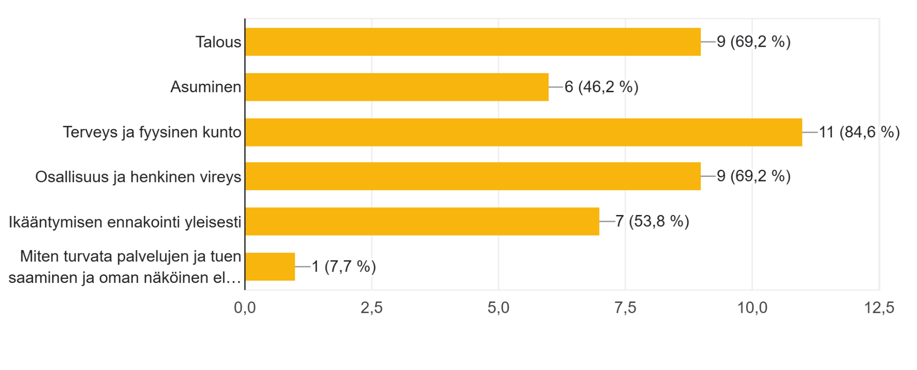
Aihetoiveet (13 vast.)
Notes:
Miten turvata palvelujen ja tuen saaminen ja oman näköinen elämä toimintakyvyn laskiessa, jos ei ole perhettä ja sukulaisia?

Slide 4
Konkreettiset tavoitteet (12 vast.)
Edunvalvontavaltuutuksen tekeminen
Hoitotahdon tekeminen
- 3 (25%)
Taloudellisten laskelmien tekeminen esim. eläkevuosille
Omien raha-asioiden, omaisuuden ja sopimusten kirjaaminen ylös tiedoksi läheisille
- 6 (50%)
Sähköisten tilieni kirjaaminen ylös tiedoksi läheisille
Oma suunnitelma tai yhteinen haaste liikkumisen edistämiseksi
- 4 (33%)
Oma suunnitelma tai yhteinen haaste harrastamiseen tai sosiaaliseen aktiivisuuteen
- 3 (25%)
Hoivatahdon tekeminen
- 1 (8%)
Notes:
Omien raha-asioiden, omaisuuden ja sopimusten kirjaaminen ylös tiedoksi läheisille

Slide 5
YLEISKATSAUKSIA ennakointiin
Vanhustyön keskusliiton Varaudu vanhuuteen –sivut: https://www.vanheneminen.fi/
Finanssialan Suunnittele itse elämäsi -opas (2019)
Marttojen Hallitse rahojasi –verkkovalmennus
Eläketurvakeskuksen info Työeläke.fi ja eläkelaskuri: https://www.tyoelake.fi/elakelaskuri/
Oikeudellinen ennakointi: ”Miten turvaan tahtoni toteutumisen?” (Suomen muistiasiantuntijat, 2020), 56 s.: https://sumut.fi/wp-content/uploads/2021/10/MIES_SUMU_Oikeudellinen_ennakointi_opas_2021.pdf
TAHTONI-kirja (Viimeinen tahto, 2023)

